Slide 1
1 概率论
1 随机变量及其概率分布
1.1 随机变量
抛硬币：可能出现正面或反面；
从一批产品中任取10件，抽到的废品数可能是0,1,2,…,10中的一个数；
掷骰子：可能出现1,2,3,4,5,6点

Slide 2
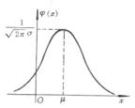
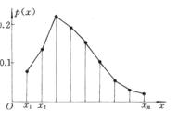
一、随机变量
定义：如果对于试验的样本空间 中的每一个样本点 e ，变量 X 都有一个确定的实数值与之对应，则变量 X 是样本点e 的实函数，记作 X=X(e) ．我们称这样的变量 X为随机变量．
分类：按照随机变量的取值情况，把其分为离散型随机变量和连续型随机变量。
连续型随机变量
离散型随机变量

Slide 3
1.2 离散型随机变量及其分布律
如果随机变量X只能取有限个或可列无穷多个数值，则称X为离散型随机变量。

Slide 4
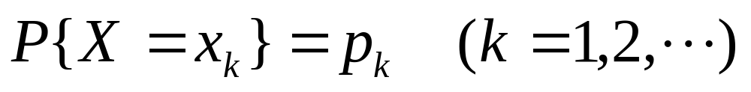
定义 设X为一个离散型随机变量，它所有可能取的值为x_{k}(k=1,2,…)，而p_{k} (k=1,2,…)是X取值x_{k}时相应的概率，即
或写成
则称上式或表格表示的函数为离散型随机变量X的概率分布，或称为X的分布律。
X
x₁
x₂
…
x_{k}
…
P
p₁
p₂
…
p_{k}
…

Slide 5
1.3 连续型随机变量
对于可以在某一区间内任意取值的随机变量，它的值不是集中在有限个或可列无穷个点上，这就是连续型随机变量。

Slide 6
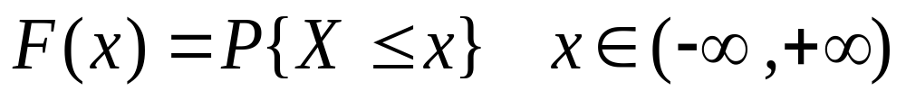
1.4 概率分布函数
定义 设X是一随机变量，x是任意实数，函数
称为X的概率分布函数,简称为分布函数。（对连续和离散随机变量都适用）

Slide 7
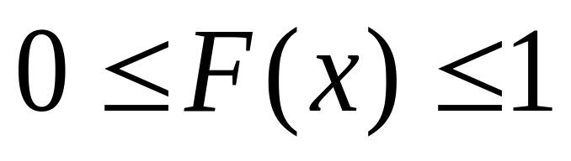
根据分布函数的定义，可得下面的基本性质：
性质1：满足

Slide 8
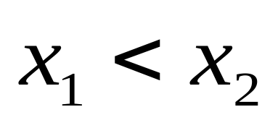
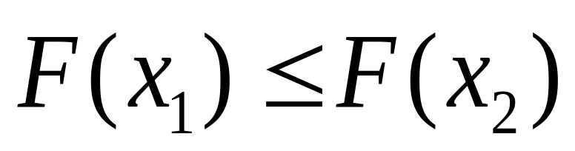
性质2：F(x)是单调非减函数，即当
则有

Slide 9
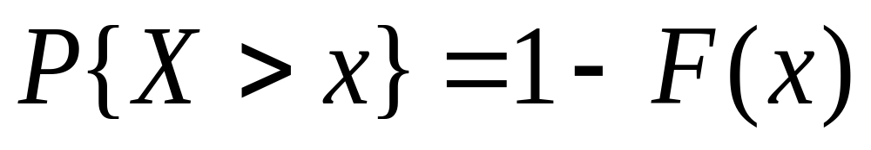
性质3：

Slide 10
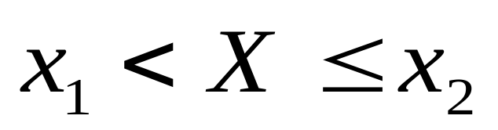
性质4：随机变量X在区间
上取值的概率为

Slide 11
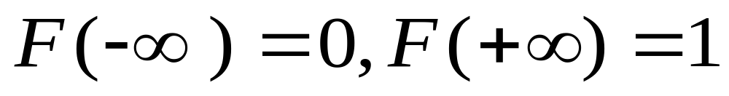
性质5：

Slide 12
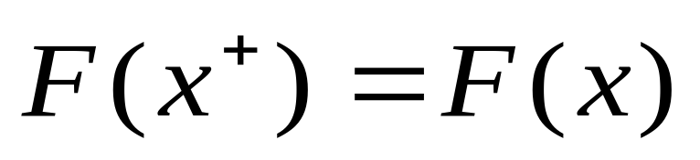
性质6：F(x)右连续，即

Slide 13
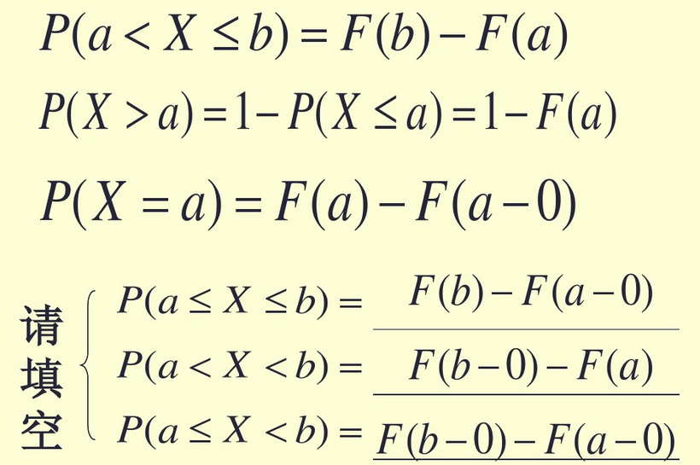

Slide 14
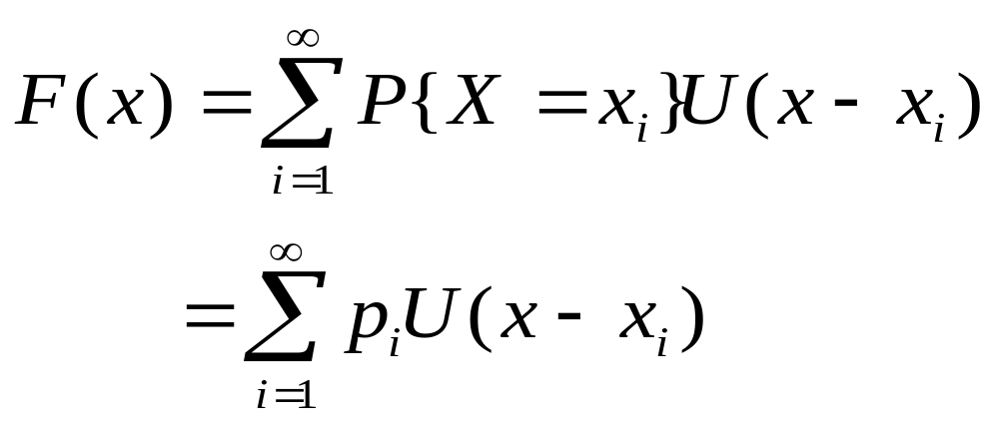
对于离散随机变量的分布函数，除满足以上性质外，还具有阶梯形式，即

Slide 15
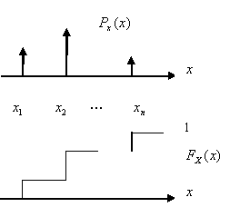
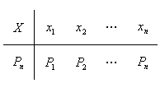

Slide 16
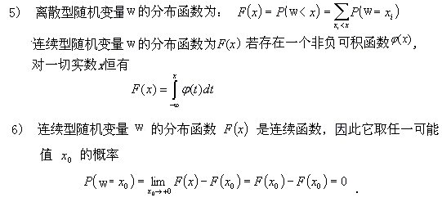
对于连续型随机变量，

Slide 17
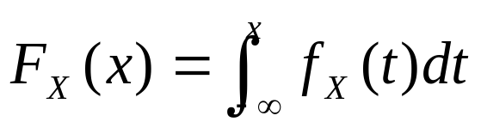
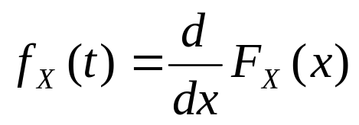


Slide 18
例1.3.1
设随机变量w为抛掷两枚硬币时徽花向上的硬币数, 求w的概率分布、 w小于2的概率以及0<w<2的概率．
分析：花朝上的组合有4种情况（0表示字朝上，1表示花朝上），则共有4种情况表示为00，01，10，11，且4种情况等概率出现。
解: w的可能取值为0,1,2,所以
P(w=0)=0.25
P(w=1)=0.25+0.25=0.5
P(w=2)=0.25
P(w<2)= P(w=0)+ P(w=1)=0.75

Slide 19
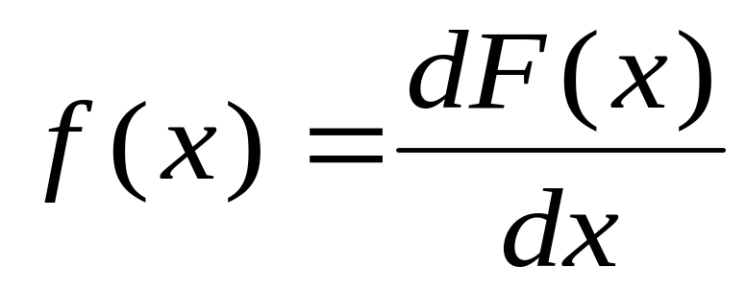
1.5 概率密度函数
概率密度函数定义为概率分布函数F(x)对x的导数，即
有时简称为密度函数。

Slide 20
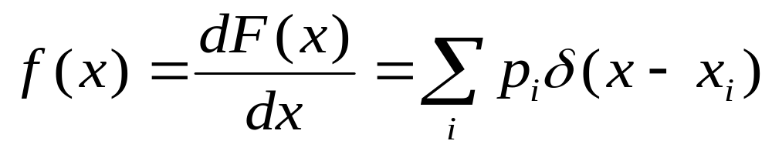
对于离散随机变量，其概率密度函数为

Slide 21
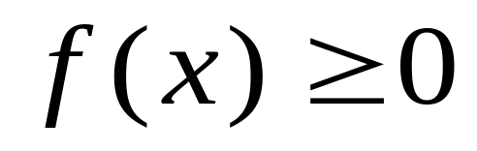
根据概率分布函数的性质，可得到概率密度的性质：
性质1：概率密度函数非负

Slide 22
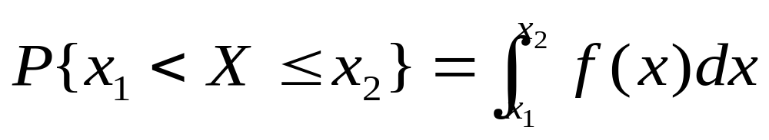
性质2：概率密度函数在(x₁,x₂)区间积分，得到该区间的取值概率

Slide 23
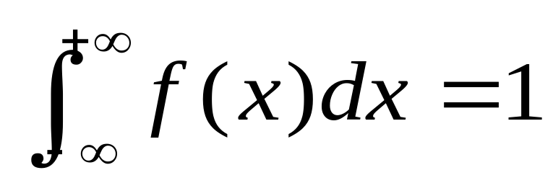
性质3：概率密度函数在整个取值区间积分为1，即

Slide 24
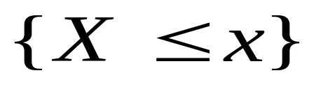
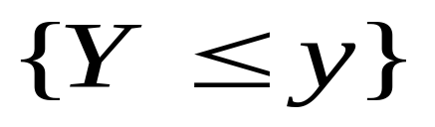
1.6 随机变量的独立性
定义 设X、Y为两个随机变量，如果对任意实数x和y，事件
和 相互独立，即
则称X和Y相互独立。

Slide 25
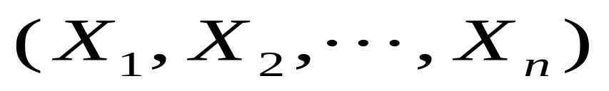
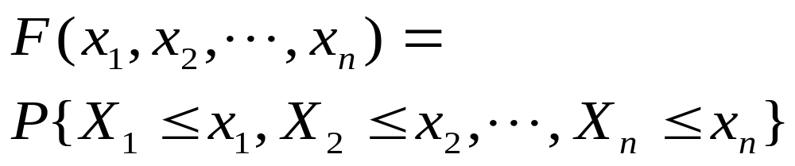
1.7 n维随机变量及其分布
定义 n维随机变量
的n维（联合）分布函数为

Slide 26
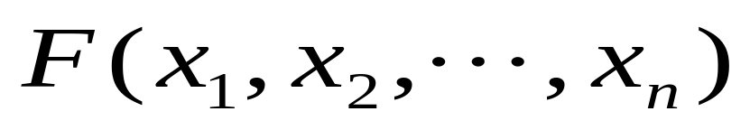
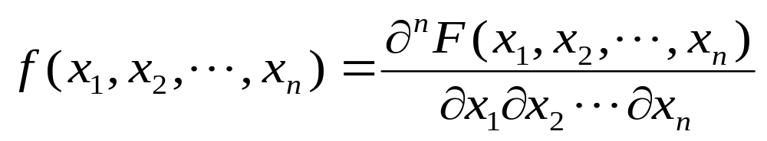
定义 设 为n维随
机变量 的n维分
布函数，如果它的n阶混合偏导数存在，那么定义
为n维随机变量的n维概率密度。

Slide 27
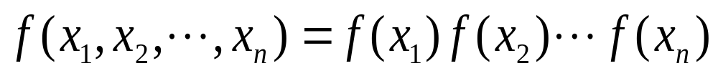
n维随机变量相互统计独立的充要条件为：对于所有的
满足

